Slide 1
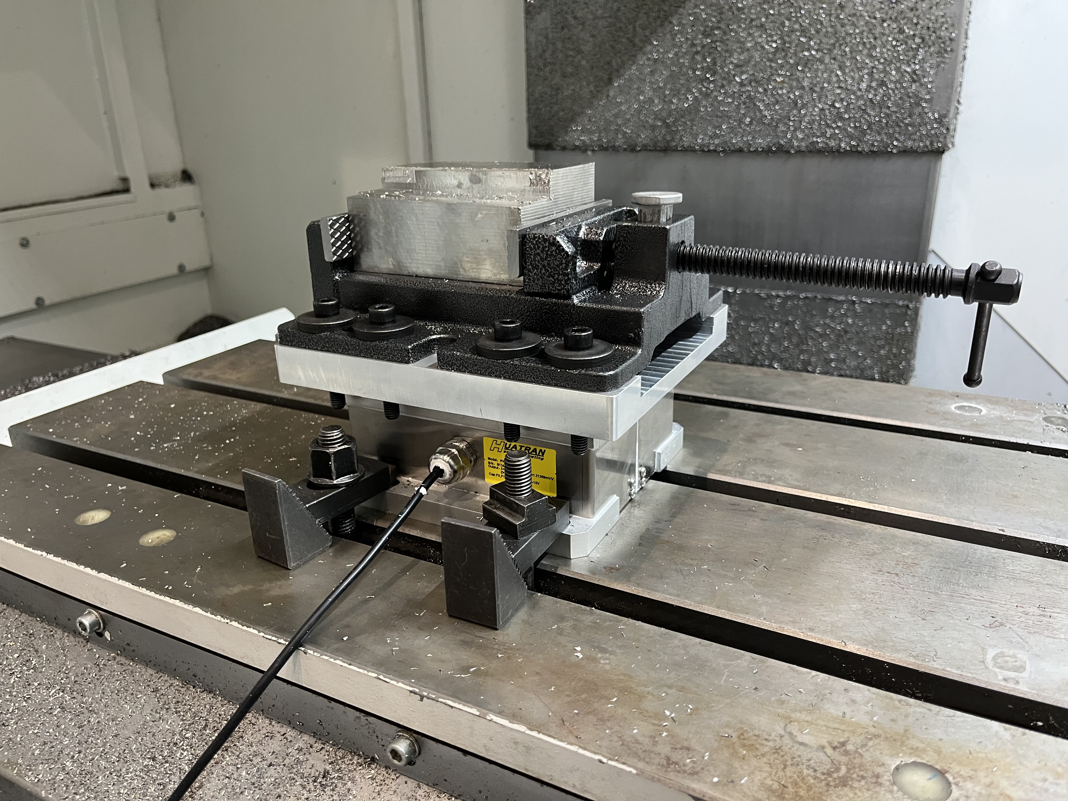
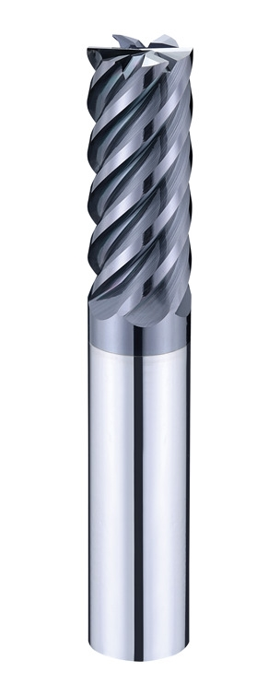
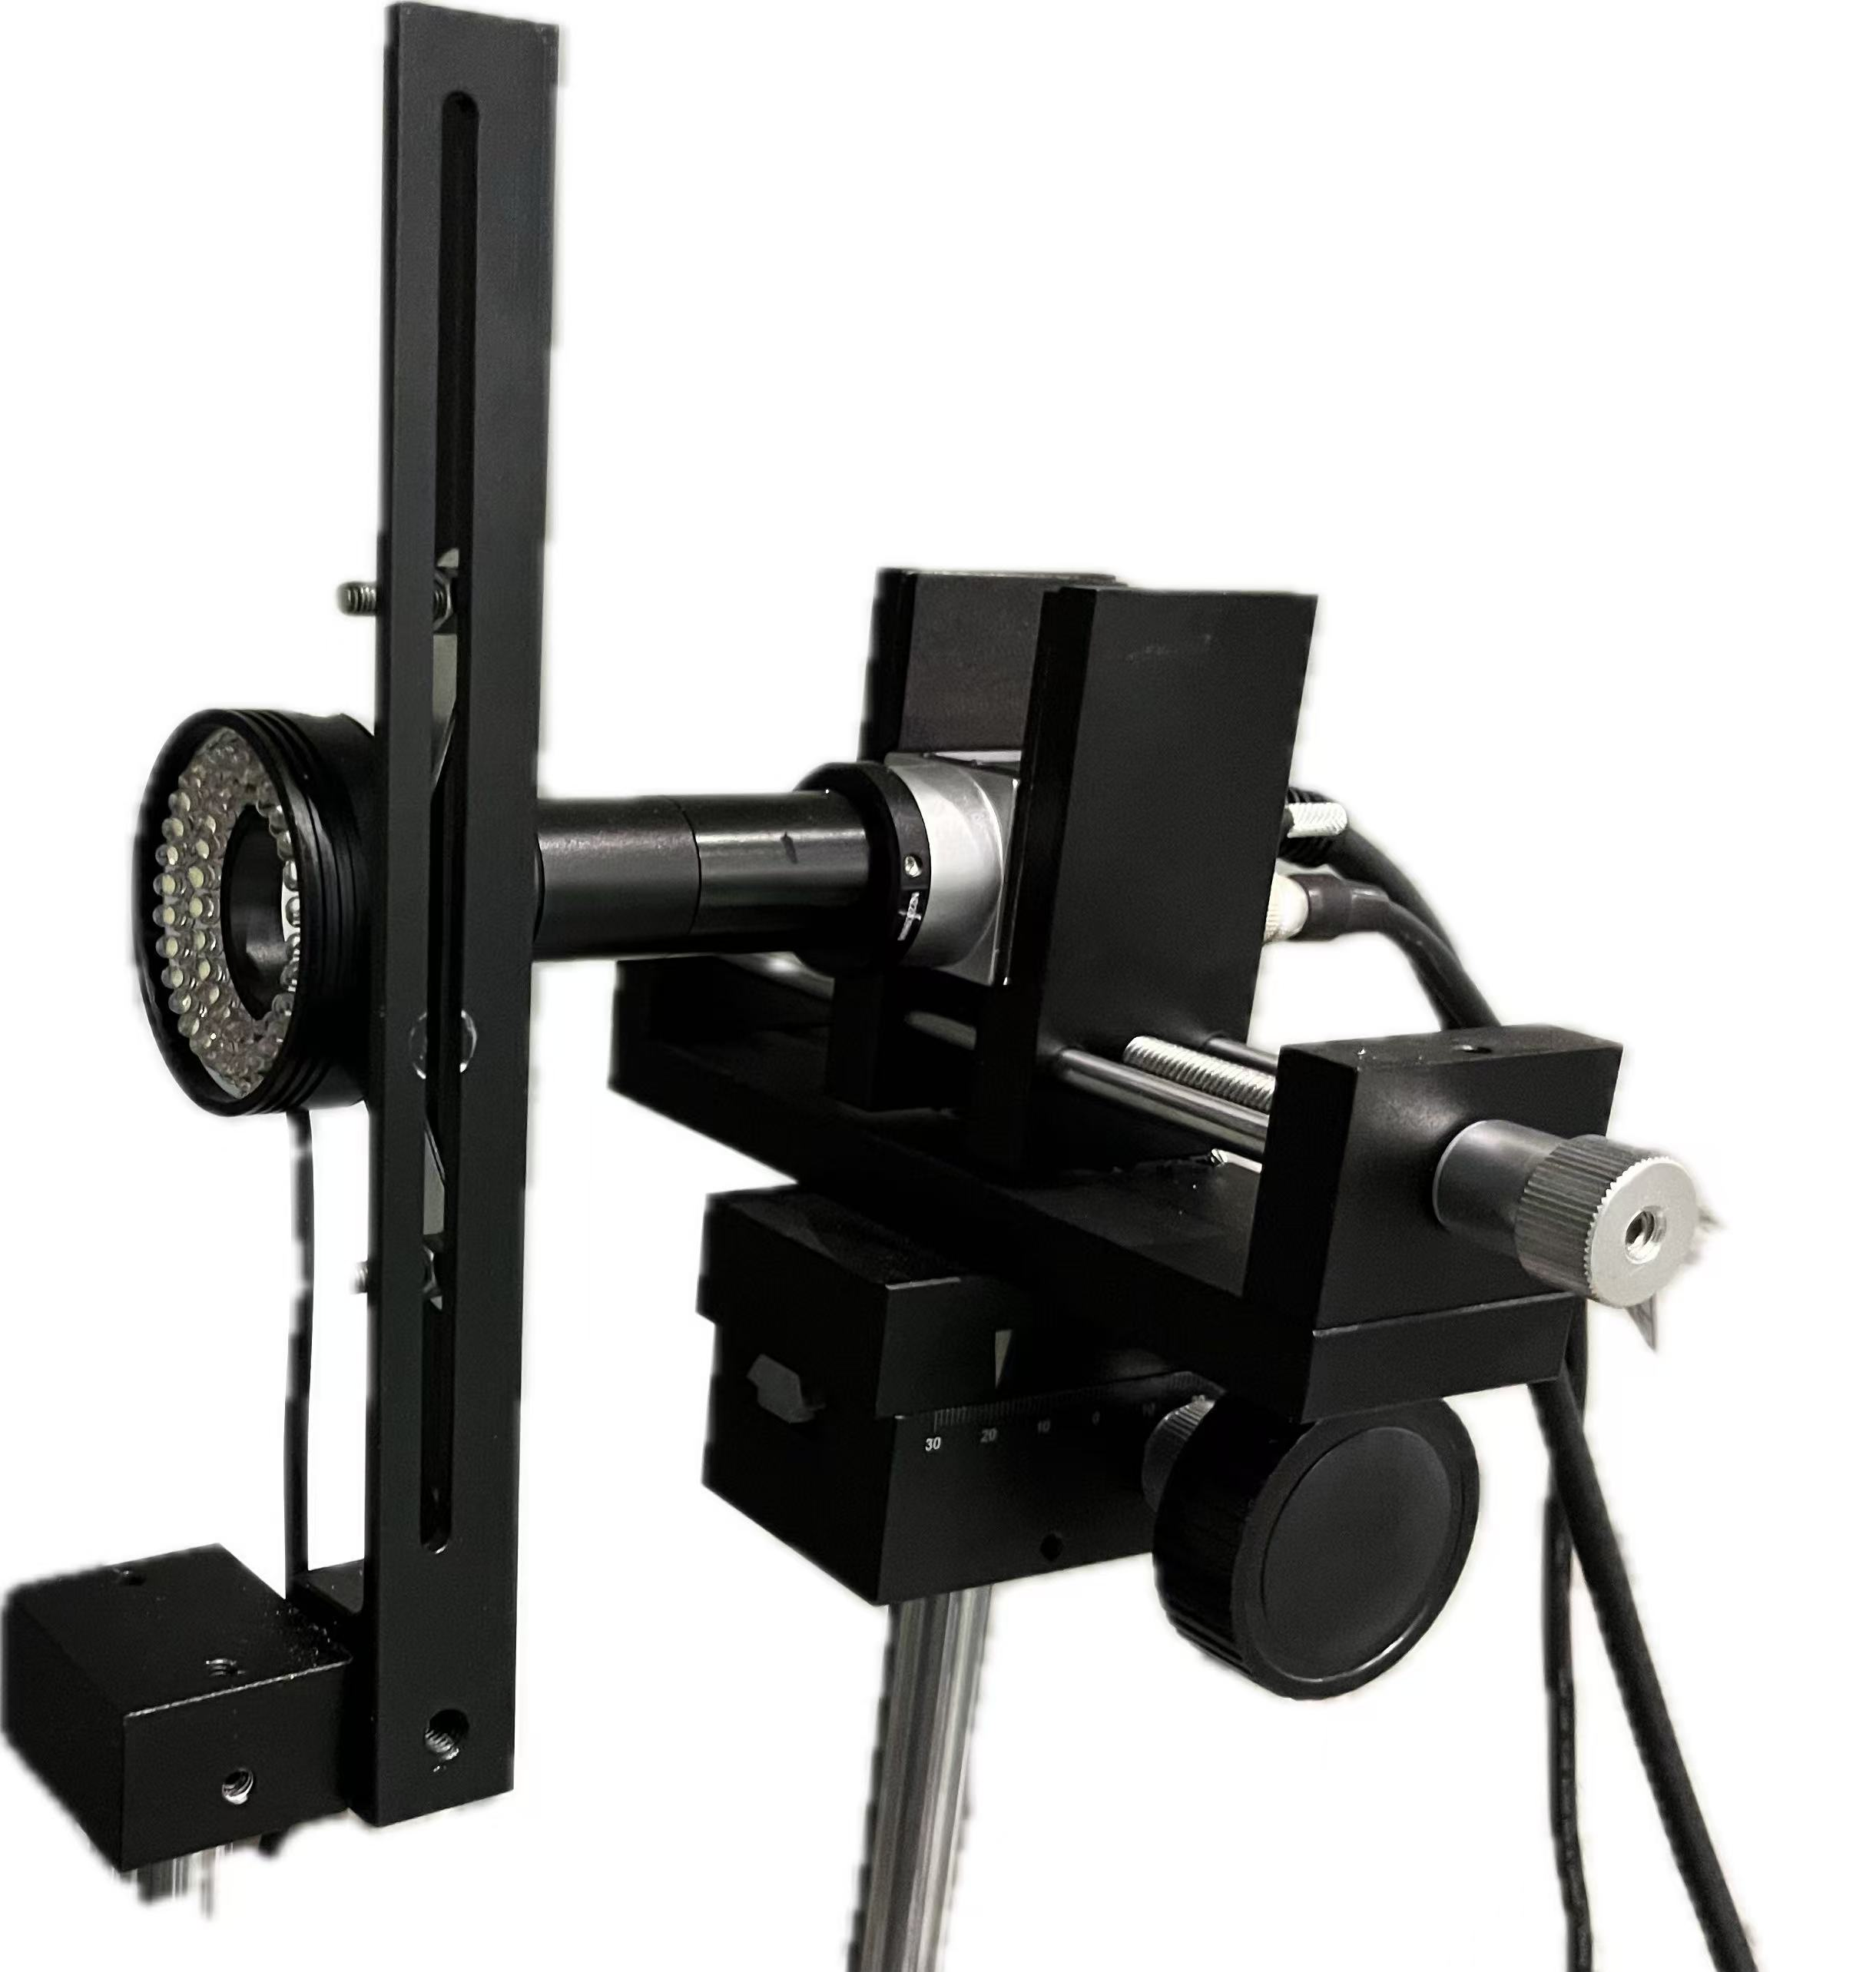
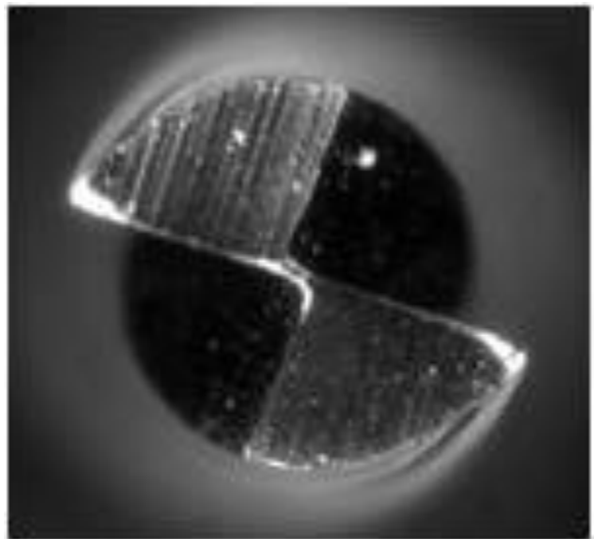



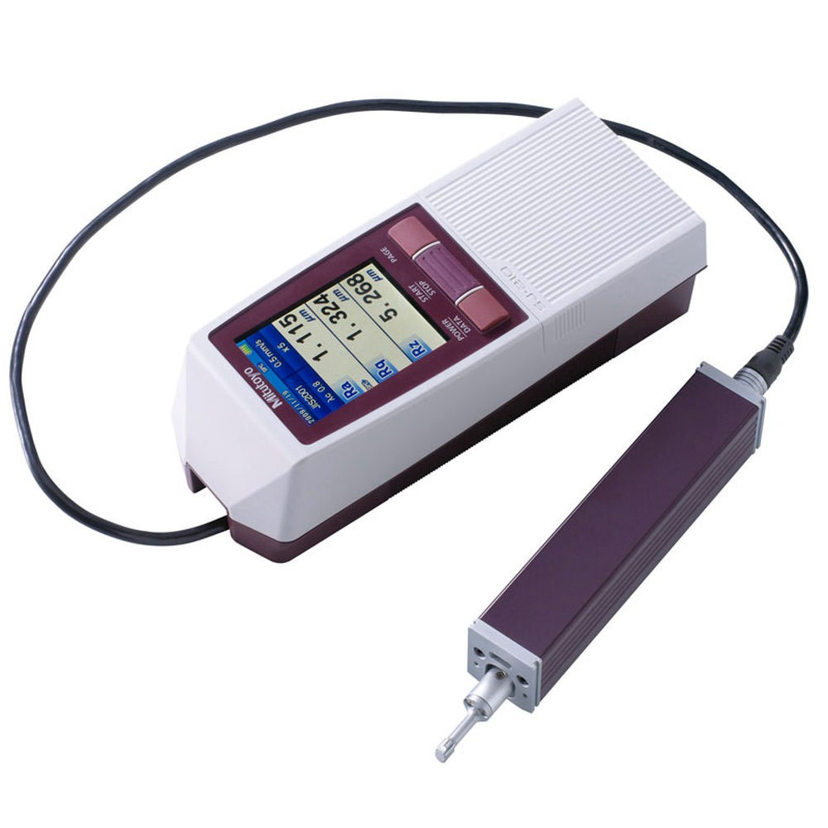
1 数字孪生平台
加工过程物理信号测量
刀具磨损在机测量
主轴区
电流
功率
转速
振动
工件
夹具
转接板
铣刀
相机-镜头-光源
刀具磨损带
切削区
切削力
温度
声发射
振动
工件表面粗糙度测量
测力仪
加工平面
测量平面
切削信号采集平台
粗糙度仪
加工工件
测量加工信号-刀具磨损-表面粗糙度的数字孪生刀具磨损监测平台开发

Slide 2
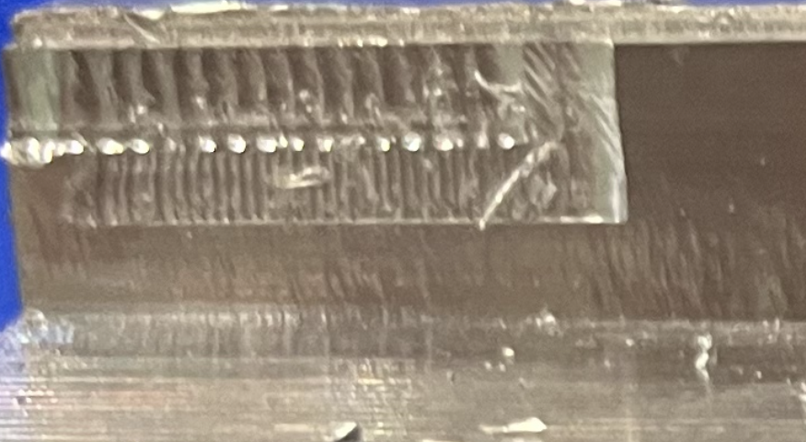
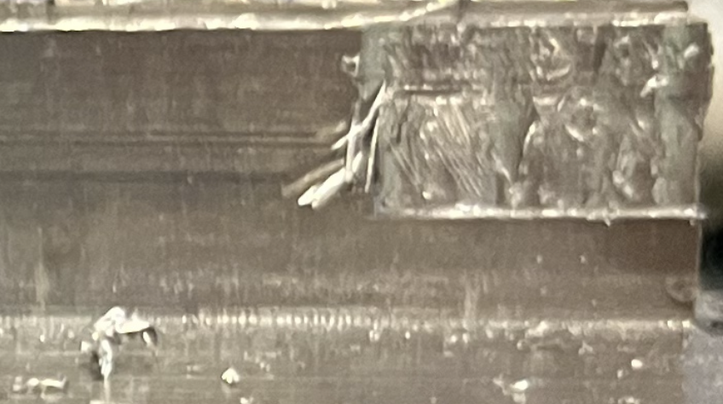
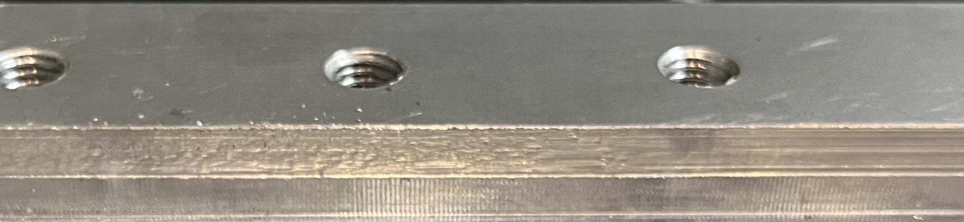


2 耐恩特测力仪
问题分析
加工过程存在剧烈振动
传感器（铝合金）存在刚度不足问题
系统搭建
测量仪-转接板-虎钳-工件组成
量程±1000N，采样频率960Hz
钛合金
夹具
转接板
工艺系统，存在剧烈振动
测力仪
进给方向
切削力采集平台
测力仪-转接板，存在明显振动

Slide 3
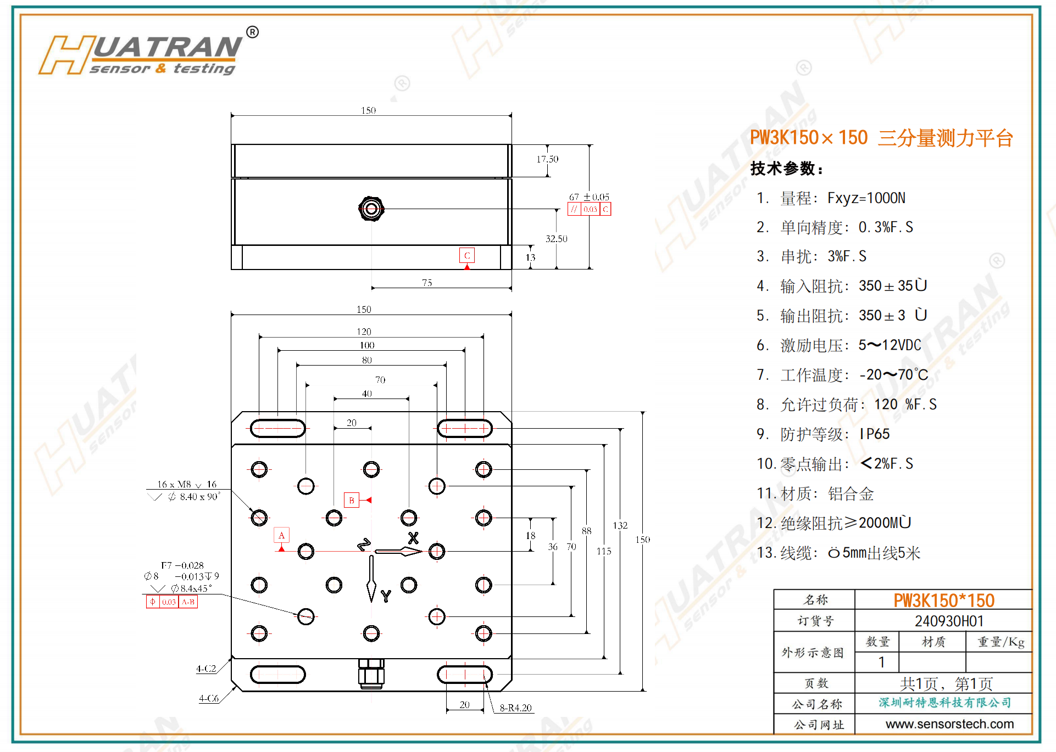

Slide 4
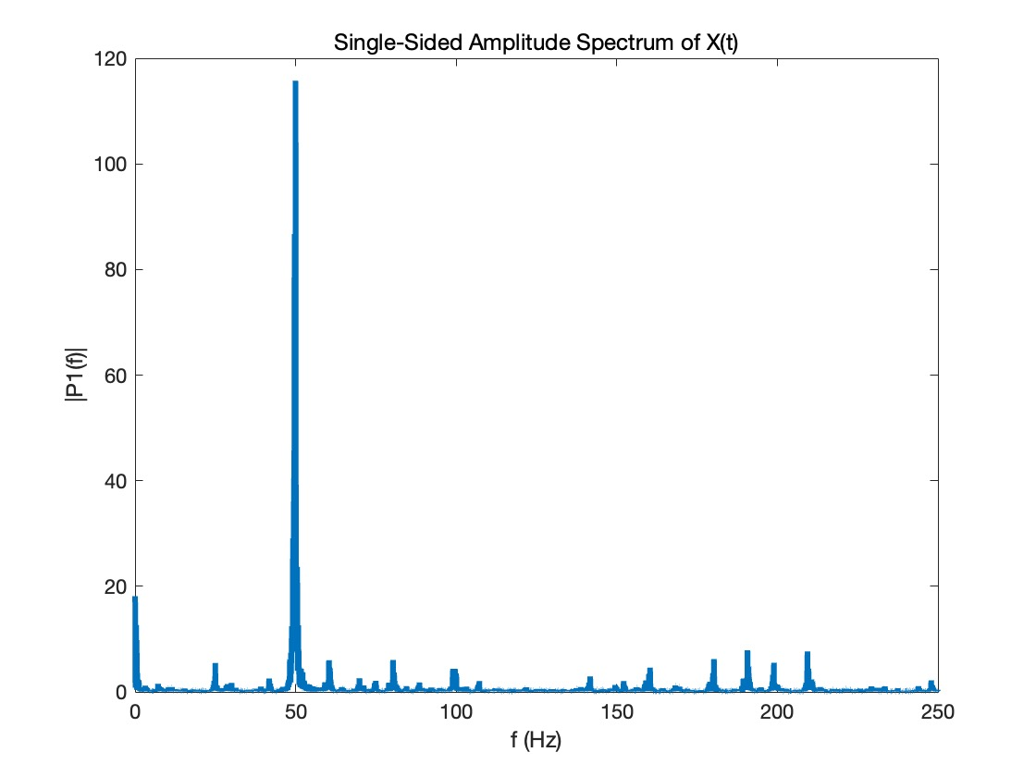

Slide 5
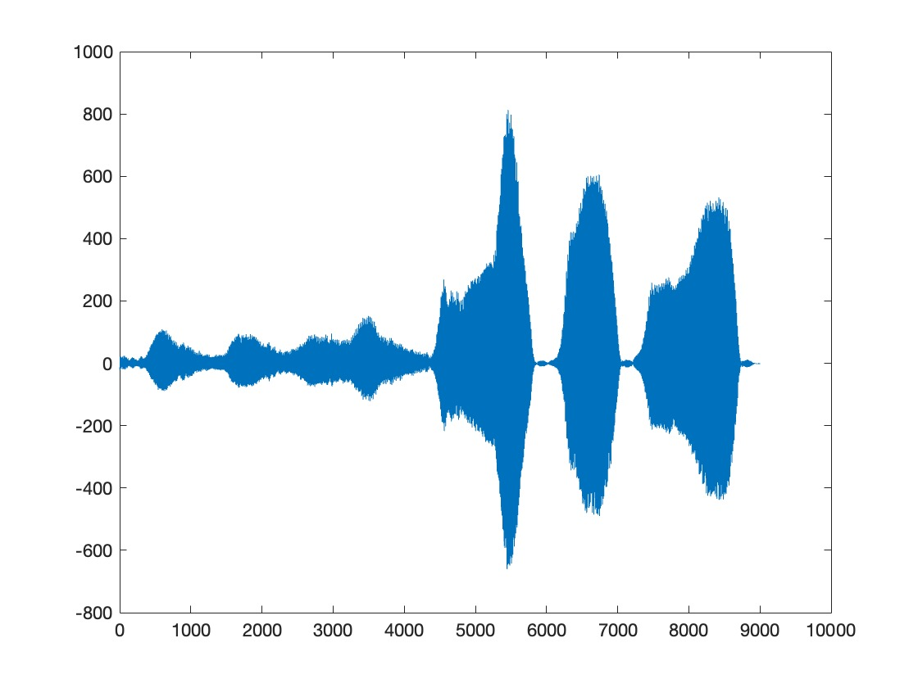

Slide 6
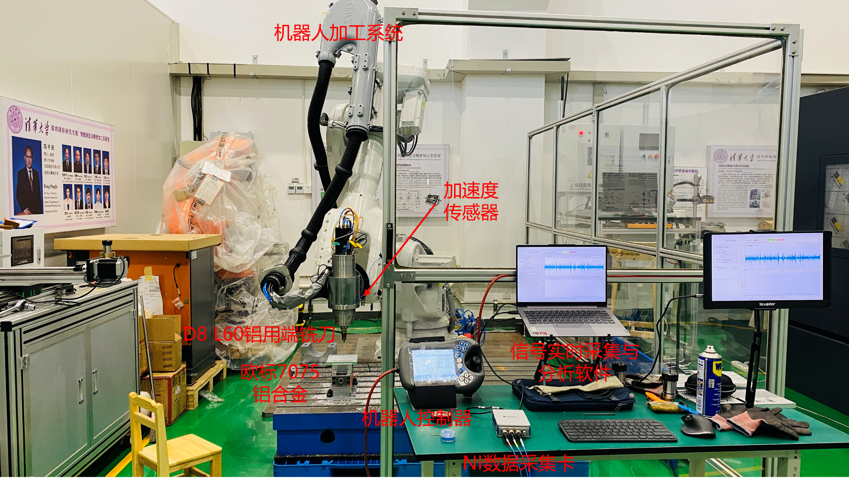

Slide 7
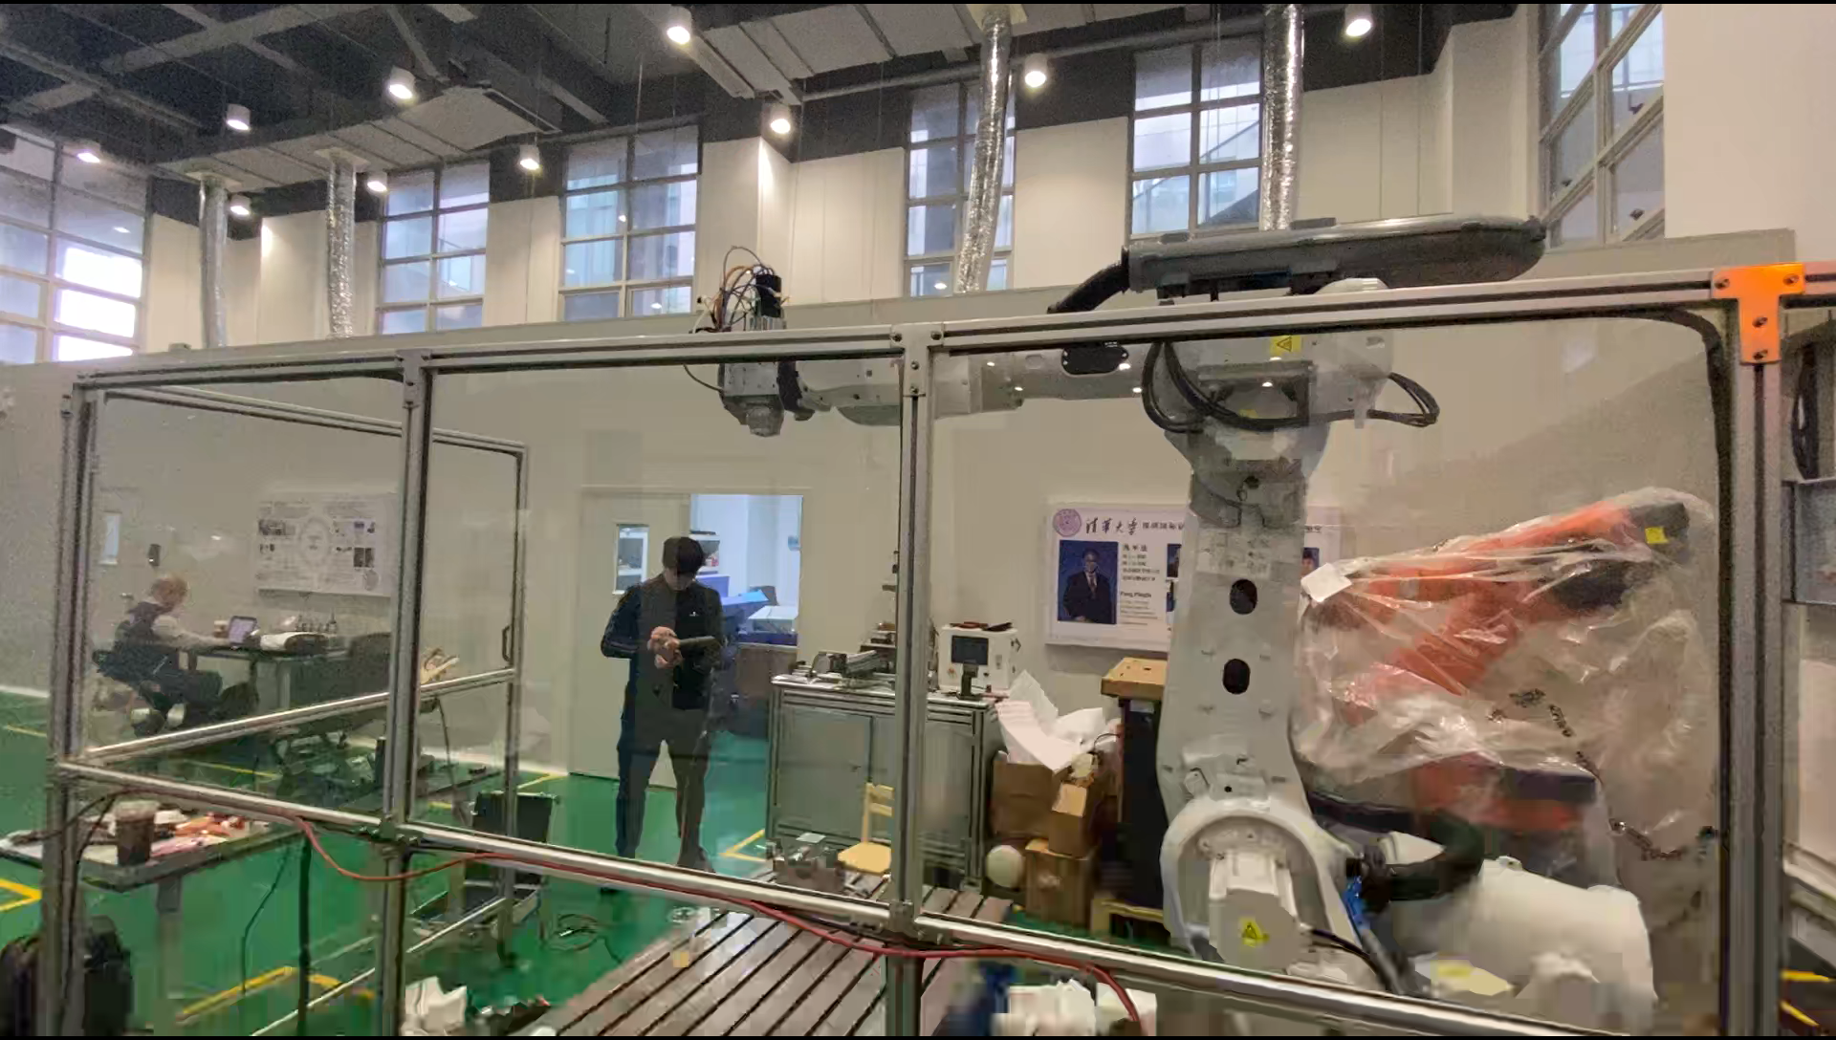

Slide 8
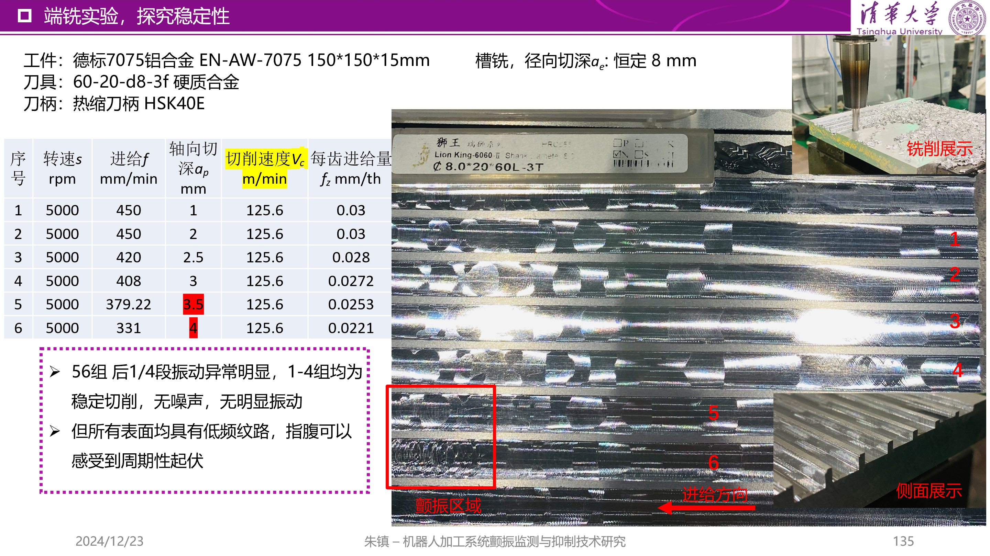

Slide 9
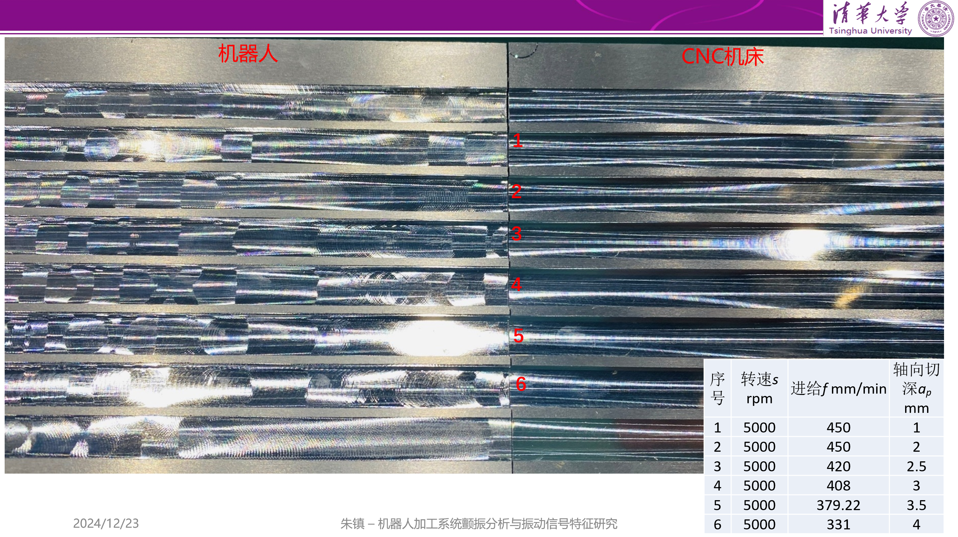

Slide 10
